Slide 1
Lecture 5: Cognitive Radio （认知无线电）

Slide 2
内容安排
基本概念与原理
信息论的角度
信号处理的角度
网络的角度
应用与原型系统

Slide 3
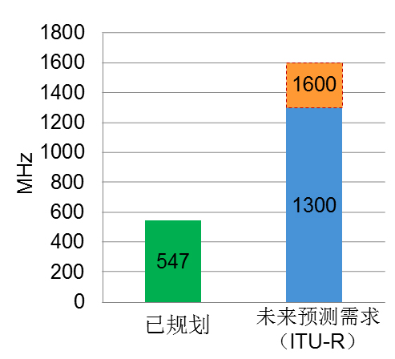
问题的提出：有限资源与无限需求
Mobile
Telephone
Mobile
Internet
Mobile
Multimedia
1990s, 1G/2G
Voice and SMS only
2000s, 2G/3G
Voice, SMS, MMS, email,
Web, ……
2010s, 3G/4G/5G……
Voice, SMS, MMS, email,
Web, TV, VoD……
Mobile
?
2020s
wireless in everything
Ubiquitous service..
新业务不断涌现，蜂窝网络对频谱资源的需求持续增长。
Notes:
MMS: 彩信
VoD：视频点播
Ubiquitous service：无处不在的服务

Slide 4



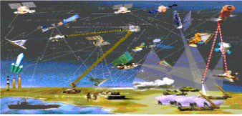
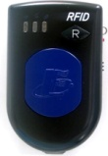



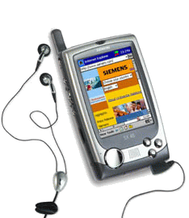
问题的提出：有限资源与无限需求
logistics
disaster
health
agriculture
security
military
others
Ubiquitous Services
Core Network
Satellite
Senor
WLAN
2G 3G IMT-A
Wireless Access Networks: Multiple Networks Coexistence
WLAN
AP
WLAN
AP
泛在应用导致异构、多类网络共存，加剧了频谱资源供应紧张。
Notes:
实际上，我们需要用到无线网络的地方很多，比如

Slide 5
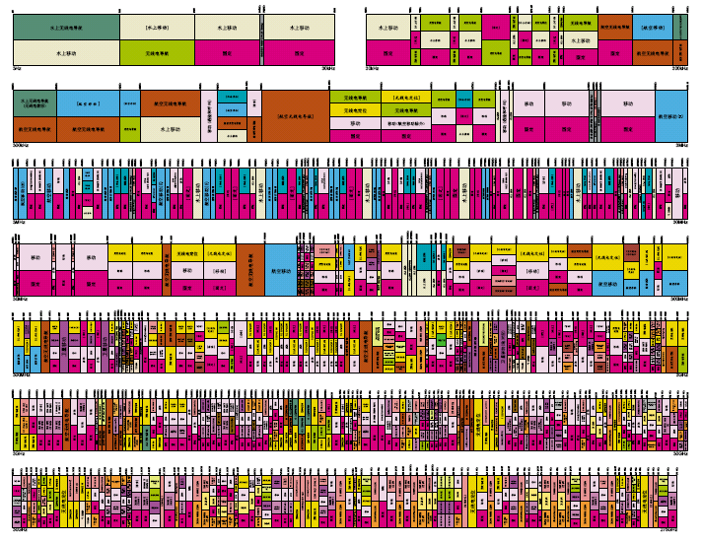

问题的提出：频谱资源分配模式的困惑
在现有的频谱分配和使用模式下，已经没有合适的空闲频谱资源分配给新兴业务。频谱资源已经成为制约无线通信发展的新瓶颈。

Slide 6
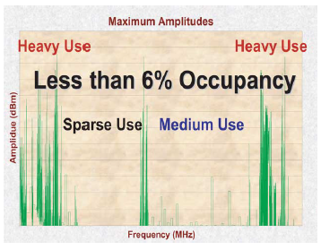
问题的提出：频谱资源分配模式的困惑
现有针对业务和网络的固定频谱分配政策下，频谱资源利用效率相对低下。
蕴藏着利用动态频谱资源共享进行无线通信的巨大机会。

Slide 7

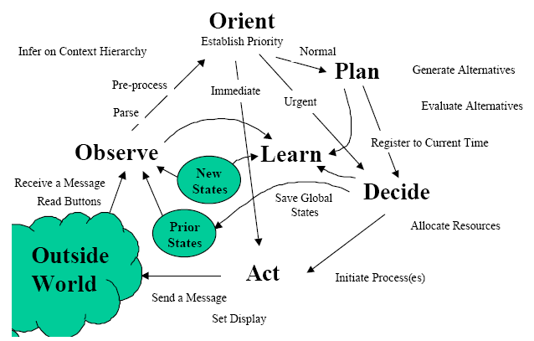
认知无线电（Cognitive Radio，CR）
J. Mitola III博士在上世纪末提出了认知无线电（Cognitive Radio，CR）的概念，为解决上述问题给出了系统级的解决思路。
“认知无线电这个术语确定了这样一个观点，即无线个人数字助理(Personal Digital Assistant, PDA)和相关的网络具有对于无线资源和相关的计算机与计算机之间通信足够的计算智能，包括：
作为用户环境的函数，检测用户的通信需求，并且
提供满足这些需求的最适当的无线资源和服务。”
J. Mitola III an G. Maguire Jr, “Cognitive radio: making software radios more personal,” IEEE Personal Communications, vol. 6, no. 4, pp. 13-18, 1999.

Slide 8


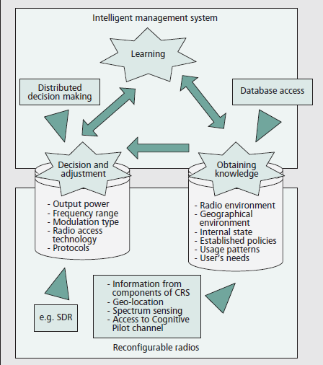
认知无线电（Cognitive Radio，CR）
FCC的定义¹
“A cognitive radio (CR) is a radio that can change its transmitter parameters based on its interaction with the environment in which it operates. This interaction may involve active negotiation or communication with other spectrum users and/or passive sensing and decision making within the radio.
The majority of cognitive radios will probably be SDRs, but neither having software nor being field reprogrammable are requirements of cognitive radio.”
ITU的定义²
“一类无线电系统，能够通过采用一些技术实现以下能力：能够获取工作地理环境、建立的政策和内部状态的知识；为了实现预定的目标，能够根据获得的知识动态、自主地调整工作参数和协议；能够从环境中学习”。关键技术特性包括三个方面：
获取知识的能力；
动态和自主调整工作参数和协议的能力；
学习的能力。
FCC. Et Docket no. 03-322. Notice of Proposed Rule Making and Order. December 2003.
S. Filin, H. Harada, H. Murakami, and K. Ishizu, “International standarzation of cognitive radio systems,” IEEE Communications Magazine, pp. 82-89, March 2011.
Notes:
FCC:美国联邦通信委员会
ITU:国际电信联盟

Slide 9
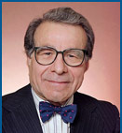
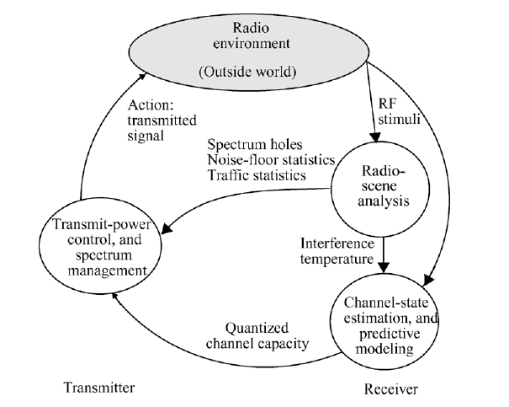
认知无线电（Cognitive Radio，CR）
Simon Haykin (西蒙.赫金)的定义
“认知无线电是一个智能无线通信系统。它能够感知外界环境，并使用人工智能技术从环境中学习，通过实时改变某些操作参数（比如传输功率、载波频率和调制技术等），使其内部状态适应接收到的无线信号的统计性变化，以达到以下目的：
任何时间任何地点的高度可靠通信；
对频谱资源的有效利用。”
S. Haykin. Cognitive radio: brain-empowered wireless communications. IEEE JSAC, Feb. 2005, 23(2): 201-220.

Slide 10
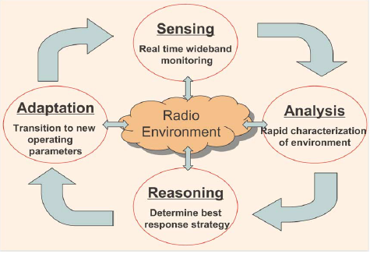
认知无线电（Cognitive Radio，CR）
CR是可以通过与工作环境的交互，自主调整参数及其工作模式或工作方式的无线电系统。
重构能力（Reconfigurability）
能够根据感知到信息快速调整工作参数以便获得优化的性能。
认知能力（Cognition）
能够感知和收集周围环境的信息。

Slide 11
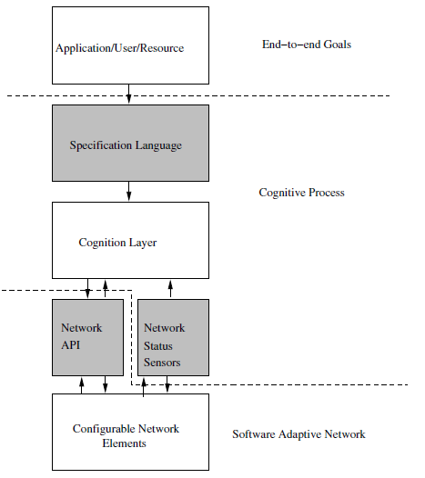
认知网络 (Cognitive Networks, CN)
2005年，在IEEE认知无线电领域旗舰会议DySPAN 2005的论文：“Cognitive Networks”中，来自Virginia Tech.的Ryan W. Thomas等人首先提出了认知网络的概念：
A cognitive network has a cognitive process that can perceive current network conditions, and then plan, decide and act on those conditions. The network can learn from these adaptions and use them to make future decisions, all while taking into account end-to-end goals.
R. W. Thomas, L. A. DaSilva, A. B. MacKenzie, “Cognitive networks,” in Proc. IEEE DySPAN 2005.

Slide 12
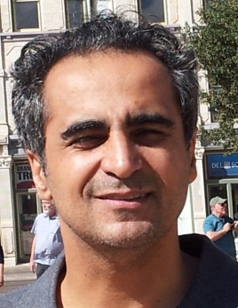
认知无线网络 (Cognitive Radio Networks, CRN)
CRN包括几种类型的用户：
主用户（Primary user，PU）：拥有频谱使用权
次级用户（Secondary user，SU）/认知用户（CRU）：具有认知能力
CRN包括两类网络
主网络（Primary network，PN）：由主用户和主基站构成，一般指现有的网络，如：GSM、UMTS、TV广播等。
次网络（Secondary network，SN）：
由次级用户和次级基站构成，也可以不包括次级基站。次级用户和次级基站均具有认知能力。
如果几个次级网络共享公共的频段，由称为频谱经纪人（spectrum broker）的中心网络实体对频谱共享进行协调。
N. Devroye, M. Vu, and V. Tarokh, “Cognitive radio networks,” IEEE Signal Processing Magazine, pp. 12-23, Nov. 2008.
Notes:
通用移动通信系统，简称UMTS

Slide 13
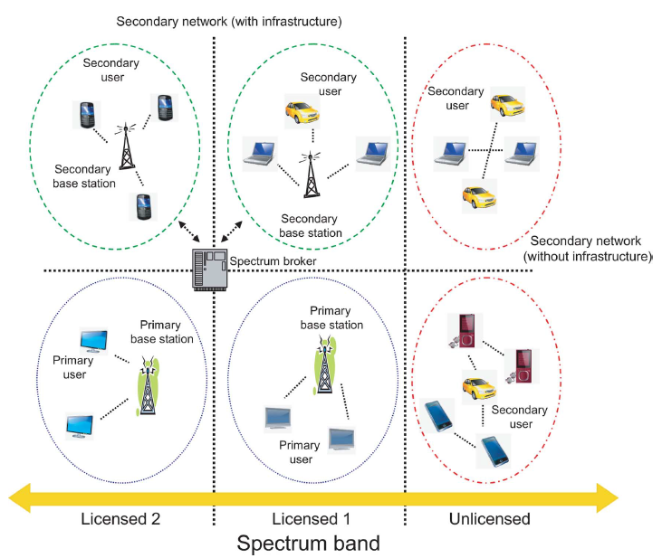
认知无线网络 (Cognitive Radio Networks, CRN)
网络体系结构
I. F. Akyildiz, W.-Y. Lee, M. C. Vuran, and S. Mohanty, “A survey on spectrum management in cognitive radio networks,” IEEE Communicaitons Magazine, pp. 40-48, April. 2008.

Slide 14
认知无线通信（Cognitive Wireless Communications）
认知无线通信是认知无线电和认知无线网络的统称，是多网共存环境下提高资源整体利用效率的系统级途径。
传输机会：认知无线通信系统动态利用高优先级系统当前不使用的无线资源为用户提供服务。提高资源利用效率。
传输中断：认知无线通信系统的传输将可能被高优先级系统中断，制约系统对业务QoS的支持能力。

Slide 15
内容安排
基本概念与原理
信息论的角度
信号处理的角度
网络的角度
应用与原型系统

Slide 16
出发点与方法
首要问题
如何从理论上证明认知无线通信的好处？
基本方法
Shannon信息论中的信道容量理论
认知无线通信的核心是认知能力（cognition），关键是从信息论的角度对认知进行建模。
通常，认知可以建模为网络节点（认知用户）具有其工作无线环境的额外信息（extra information）或者边信息（side information）。
Goldsmith, S. A. Jafar, I. Maric, and S. Srinivasa, “Breaking spectrum gridlock with cognitive radios: an information theoretic perspective,” Proceedings of the IEEEE, vol. 97, no. 5, pp. 894-914, May 2009.
N. Devroye, M. Vu, and V. Tarokh, “Cognitive radio networks,” IEEE Signal Processing Magazine, pp. 12-23, Nov. 2008.

Slide 17
基本的问题
如何对认知无线通信进行建模？
认知用户如何最有效地利用获得的边信息？
认知用户会对主用户会产生怎样的影响？

Slide 18
Shannon信息论信道容量理论回顾
通信信道可建模为与信道的输入和输出相关的条件概率密度函数的集合。
信道容量定义为：可靠传输的速率上确界（supremum），通常表示为bits/channel use
h为快衰落：遍历信道容量
h为慢衰落：中断信道容量
可获得的、差错概率不小于给定概率的最大数据率。

Slide 19
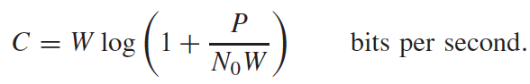
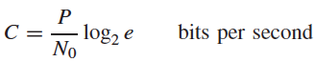
Shannon信息论信道容量理论回顾
带限高斯信道
噪声功率谱密度：
带宽：
功率：
当
T. M. Cover, J. A. Thomas, Elements of Information Theory, 2nd Edition, John Wiley & Sons, Inc. 2006.
D. Tse, P. Viswanath, Fundamentals of Wireless Communication, Cambridge University Press, 2005.

Slide 20
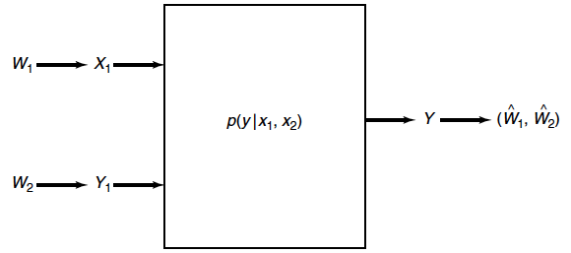
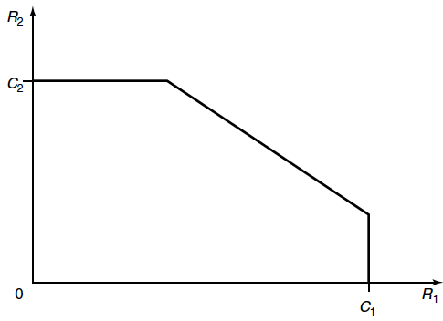
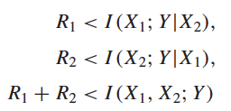
Shannon信息论信道容量理论回顾
容量域（Capacity Region）
多址信道（Multiple-access channel）
多址信道的容量域是所有可达（R₁,R₂）速率对的闭集，是满足下列约束的凸包的闭集：

Slide 21
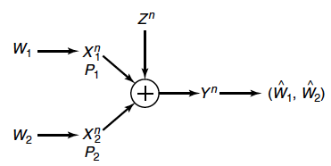
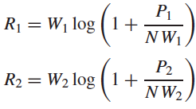
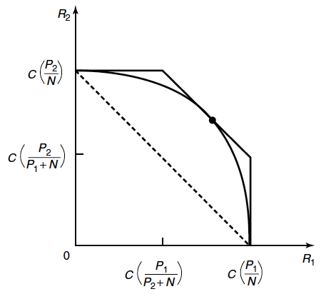
Shannon信息论信道容量理论回顾
容量域（Capacity Region）
高斯多址信道（Multiple-access channel）

Slide 22
自由度（Degrees of freedom）
自由度表示可以接入的无干扰维度。对于和容量，有
d即为网络自由度：
为了消除干扰，用户可以沿着信道的空间、频率或者时间维度进行正交化。此时，用户k的速率正比于
干扰网络的总自由度为：

Slide 23
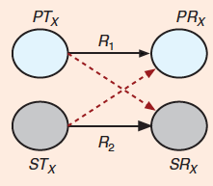
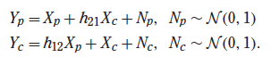
建模：小规模网络
干扰信道（Interference Channel，IC）模型
X_{p}
h₁₂
h₂₁
X_{c}
X_{c}
可能的空闲频谱使用模式包括：
白频谱填充（White-Space Filling, Overlay）
非正交传输（Nonorthogonal Transmission, Underlay）
认知传输（Cognitive Transmission）

Slide 24
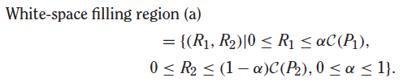
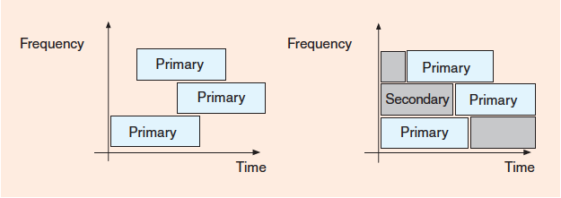
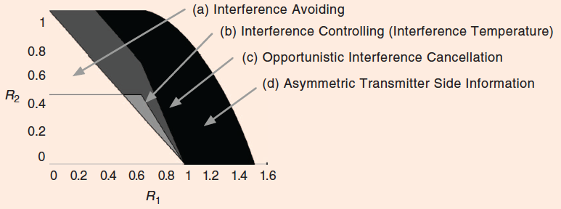
小规模网络的一些结果: 白频谱填充
假设：CR节点可以实时、准确地检测到主用户通信。
交点是单个用户单独传输时的速率。
凸包中的这两个不受干扰的点可以通过TDMA的方式获得。

Slide 25
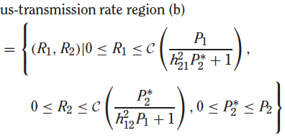
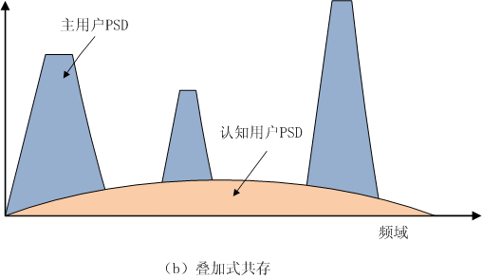
小规模网络的一些结果: 非正交传输
干扰温度控制方案：认知用户和主用户同时传输。为了不对主用户产生有害干扰，认知用户利用认知能力来确定采用什么样的发射功率水平。

Slide 26
小规模网络的一些结果：机会式干扰抵消
假设：认知链路除了知道干扰温度外，还知道其它一些附加的信息，如：主用户的传输码本。
策略：Opportunistic Interference Cancellation
当主用户的速率低于可以被认知用户解码的速率 ，主用户的消息可以被认知接收机解码，则（PTx，STx->SRx)构成了多址信道。可以先译码主用户消息，再从接收信号中将其减去，然后译码认知用户的消息。
当认知用户不能解码主用户的消息时，将其作为噪声。
h₁₂
h₂₁

Slide 27
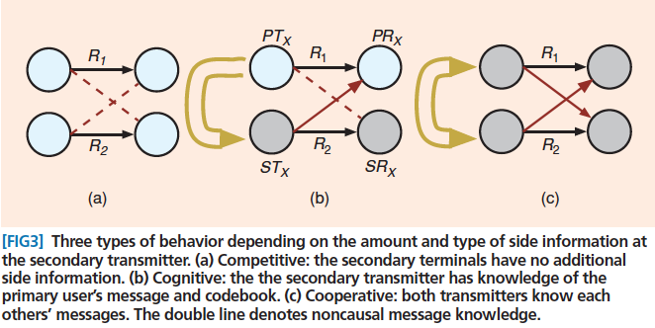
小规模网络的一些结果：非对称发射机边信息
假设：认知用户不仅知道主用户的码本，还知道主用户要传输的消息。

Slide 28
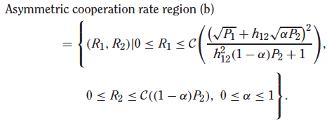
小规模网络的一些结果：非对称发射机边信息
策略：认知用户和主用户之间采用非对称的协作(asymmetric cooperation)。
主发射机用平均功率P₁发射自己的消息。
认知发射机则分出部分功率发射主用户的消息，剩余部分发射自己的消息。

Slide 29
大规模网络：概述
在大规模网络（large scale network）中，影响的因素包括：网络中的节点数目、节点的密度、网络的拓扑、每个节点的功率和速率等。
大规模网络的容量首先可以采用和速率（sum rate）或者吞吐量（throughput）来度量，但精确地计算非常困难。
一般用尺度规律（scaling law）来描述大规模网络的容量。即：网络吞吐量增长的阶数（order）与网络用户（节点）数之间的关系。
两个经常采用的网络模型是：密度（dense）和扩展（extended）网络。
密度网络：网络覆盖面积固定，随着越来越多节点加入网络，节点密度持续增加。是干扰受限的网络。
扩展网络：网络节点密度固定，随着节点的增加网络面积不断增加。是功率受限的网络。

Slide 30
大规模网络的一些结果
同构（homogeneous）的ad hoc网络
特性
网络中的节点具有相同的属性，节点随机分布。
尺度规律与节点的分布、节点物理层的处理能力，特别是节点间的协作（cooperation）能力密切相关。
结果：节点间无协作
在干扰受限的机制（interference limited regime）下，节点间没有任何协作，所有的节点都把其它节点当作干扰，每个节点的吞吐量等于和速率除以节点数n，尺度规律至多为：
如果节点均匀分布，采用最简单的最近邻居转发的方案，可以获得的每节点吞吐量的尺度规律为：
当节点的分布为Poisson点过程时，采用基于基干路由（backbone routing）的方案，可以达到得尺度规律的上限为：

Slide 31
大规模网络的一些结果
同构（homogeneous）的ad hoc网络
结果：节点间有协作
如果网络节点之间可以进行协作，可以针对不同的路径损耗因子α通过图论中得最大流最小割（max-flow min-cut）和MIMO技术进行分析。
可以将节点组合成簇（cluster）。簇内的节点先交换信息，然后一起协同与另外的簇通信，构成了一种分层 (hierarchical) 的方案（包括簇内和簇间两层），最终通过MIMO的方式进行协作。当路径损耗因子α为2或3时，分层方案可以获得尺度规律为
当路径损耗因子α大于3时，最近邻居转发的多跳方案在尺度意义下是最优的，为：
对于有基本网络设施的网络（infrastructure-supported networks），如：蜂窝网络、Wi-Fi等。当网络设施的密度大于某个关键值时，尺度率可以更大。

Slide 32
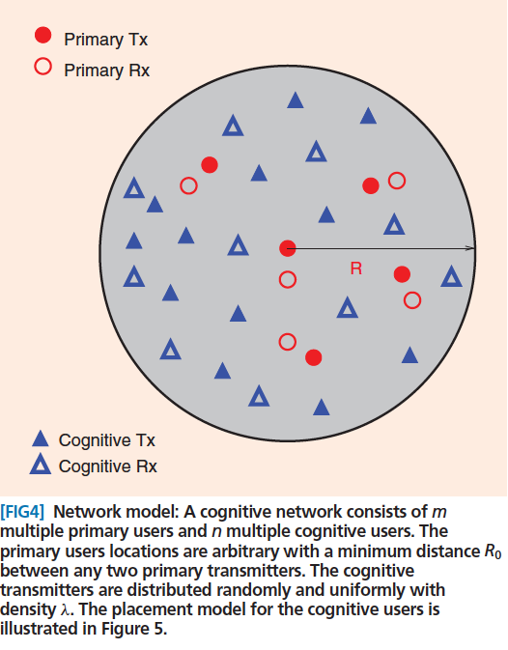
固定发射功率的单跳认知无线网络
考虑在同一平面内的一个认知无线网络，具有固定的网络节点密度，网络大小随着节点的增多而增长（扩展网络）。
网络半径R随着网络用户的增长增加。
主用户发射机和接收机的位置是任意的，任意两个主用户发射机间的最小距离为R₀。

Slide 33
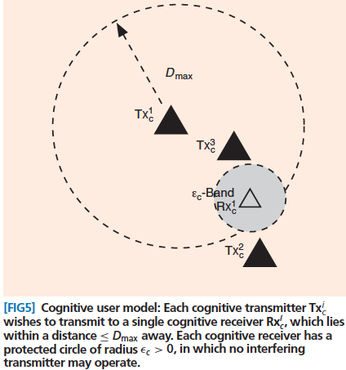
固定发射功率的单跳认知无线网络
假设每个认知接收机有一个半径为ε>0的保护区域，在该区域内没有干扰发射机。
认知发射机以固定的密度λ均匀、随机地分布在覆盖区域。每个认知接收机距离其发射机最大为D_{max}。认知用户具有固定的发射功率。

Slide 34
固定发射功率的单跳认知无线网络
信道增益仅与路径损耗有关：
节点间没有协作，每个用户均将来自其他用户的信号作为噪声。
认知用户的传输速率受到两个方面因素的影响：
接收到的功率
接收机处的干扰功率

Slide 35
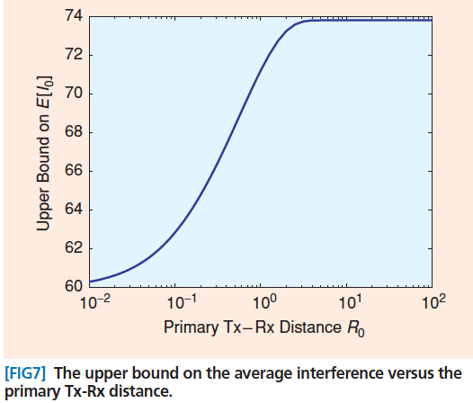
固定发射功率的单跳认知无线网络
基本的结果
平均干扰是有界的，结合最小接收的信号功率，导致每个认知用户的平均速率具有固定的下界；

Slide 36
固定发射功率的单跳认知无线网络
基本的结果
由于发射功率固定，当没有任何来自其他认知用户的干扰时，可以获得每个认知用户发射速率的固定上界；
于是，每个认知用户的发射速率的上下界都是固定的，网络的平均吞吐量随着用户数线性增长。
事实上，任何网络实现都可以很高的概率达到这样的线性增长的吞吐量。

Slide 37
具有与距离相关功率的单跳认知无线网络
假设：
一个大规模网络具有单个主用户发射机，接收机距离发射机R₀
认知用户可以检测到主用户发射机的位置，因而可以相应地调整发射功率。距离r处的认知用户采用如下发射功率
P_{c}为常数，功率控制因子γ>0。
结果：
认知用户的平均吞吐量的尺度规律至少为：

Slide 38
多跳认知无线网络
假设：
主用户保持自己的传输协议不变。
认知用户基于其很高的密度，采用聪明的路由到达目的地，并避免对主用户的干扰。
策略
认知路由协议在每个认知节点周围包含了一个保护区域，认知节点必须避免有路由经过该区域。
结果：
随着认知用户数量的变化，通过适当地伸缩保护区域的大小，认知用户可以获得没有主用户时的吞吐量尺度规律。

Slide 39
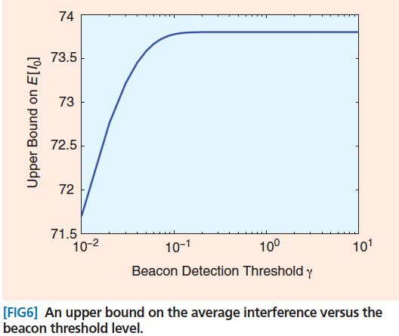
认知无线网络设计：信息论的方法
首先需要作干扰分析：
假设主用户在每次传输前先发射信标（beacon）信号。认知用户一旦检测到信标，就会放弃下一个时间周期的传输。
由于衰减的影响，认知用户可能忽略信标。认知用户和主用户可能会同时传输，导致干扰。
令信标检测门限为γ。认知用户漏检信标的概率取决于门限γ和到主发射机间的距离d。
当认知用户漏检信标时，假设以概率β与主用户同时发送。

Slide 40
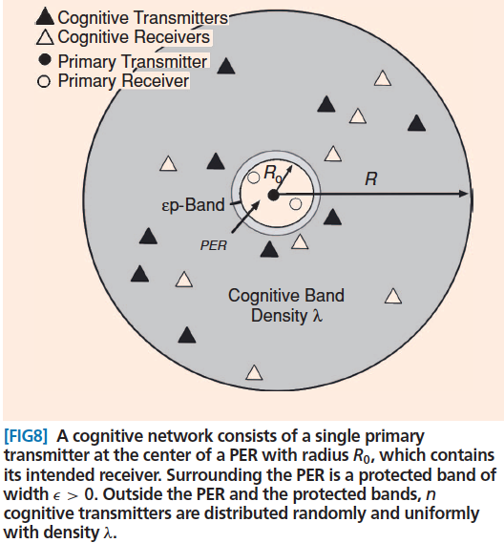
认知无线网络设计：信息论的方法
为了限制认知用户对主用户的影响，在主用户周围设定一个距离范围。在该区域内，不允许认知用户发射信号。
在主发射机周围设定一个半径为R₀的区域，在该区域内不允许有认知发射机存在。该区域定义为主用户独占区域（Primary-exclusive region, PER）。
假定认知用户不知道主用户接收机的位置，为此，在PER外再设置一个宽度为ε的保护带（guard band）。在保护带内，不允许认知发射机工作。

Slide 41
认知无线网络设计：信息论的方法
认知发射机均匀、随机地分布在PER和保护带外、距离主发射机R的范围内。当认知用户增加时，R也随之增加（扩展网络） 。
问题：在给定其它参数的情况下，如何设计独占半径R₀，以保证认知用户具有特定的性能？
性能准则：主用户的中断概率。在某段时间，PER内的主用户接收机可获得的、差错概率不小于给定概率的最大数据率。

Slide 42
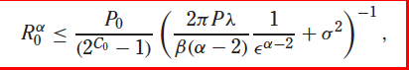
认知无线网络设计：信息论的方法
网络参数：
结果
参数 | 定义
主用户发射功率 | P₀
认知用户发射功率 | P
路径损耗因子 | α
认知用户密度 | λ

Slide 43
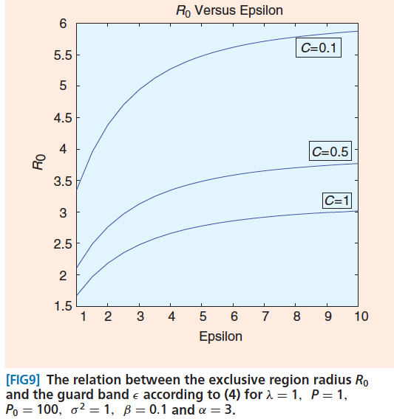
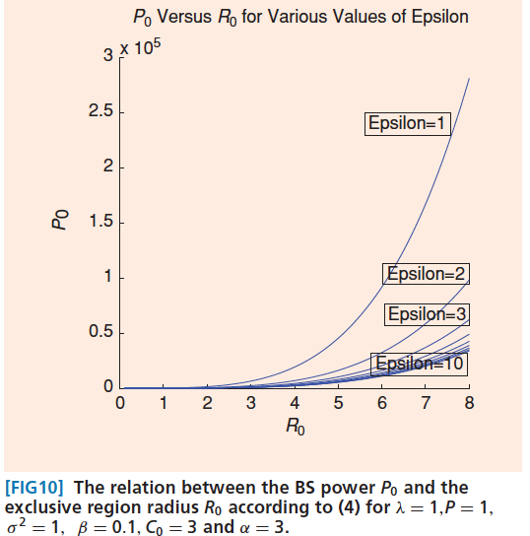
认知无线网络设计：信息论的方法
ε越大，干扰越小，主用户发射机和接收机间的距离越大。
给定R₀，ε的较小增加导致所需主用户发射功率P₀的降低。

Slide 44
内容安排
基本概念与原理
信息论的角度
信号处理的角度
网络的角度
应用与原型系统

Slide 45
信号处理在认知无线通信中的应用
认知无线通信的两个重要问题
频谱感知
快速、可靠地发现可用频谱资源，是认知无线通信的基础。
数据传输
适应可用频谱资源的属性完成数据传输，是认知无线通信的核心。
目标：在避免干扰主用户的同时，充分利用可用频谱资源提供无线通信服务。

Slide 46
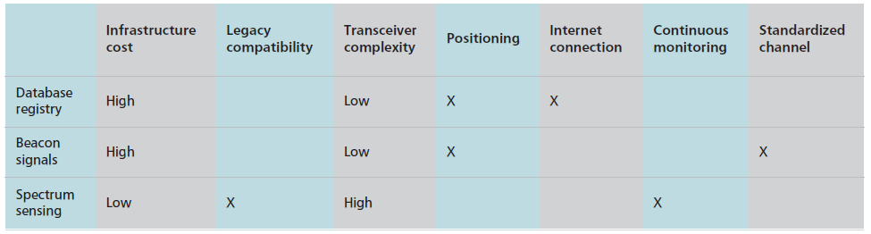
获取可用频谱资源的方法
三类方法
数据库
主用户系统发射信标信号
频谱感知
A. Ghasemi, E. S. Sousa, “Spectrum sensing in cognitive radio networks: requirements, challenges and design tradeoff,” IEEE Communications Magazine, pp. 32-39, April 2008.

Slide 47
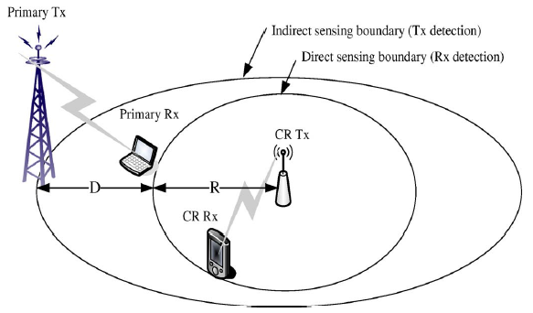
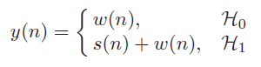
频谱感知：问题提出
频谱感知分类
直接感知（direct sensing）：感知主用户的接收机（Rx detection）
间接感知（indirect sensing）：感知主用户的发射机（Tx detection）

Slide 48
直接感知：接收机检测
主网络为单向通信系统（one-way communication system）：感知渗漏信号（leakage signals）
方法：利用接收机将载波信号变到中频时，本地振荡器耦合回输入端口的逆向渗漏信号功率进行检测。
缺点：距离近、检测时间长
主网络为双向通信系统（two-way communication system）：主动感知（proactive detection）
方法：利用主用户系统的闭环控制功能，发射探测信号（sounding signals），观察主用户信号的变化。例如：在闭环功率控制系统中，由于探测信号导致接收信噪比的降低，将会导致发射机增加发射功率。
缺点：会对主用户系统产生干扰。

Slide 49
统计信号处理基础回顾：假设检验
假设检验模型：
噪声
基本模式：构造检测统计量：
度量准则：ROC (receiver operating characteristics），将检测概率表示为预警概率的函数。
检测概率：
虚警概率：
问题：如何设计检测统计量和门限？
E. Axell, G. Leus, E. G. Larsson and H. V. Poor, “Spectrum sensing for cognitive radio,” IEEE Signal Processing Magazine, pp. 101-116, May 2012.

Slide 50
统计信号处理基础回顾：假设检验
基本方法：
经典框架：纽曼-皮尔逊准则（Neyman-Pearson, NP）。恒虚警约束下，最大化检测概率：
贝叶斯(Bayesian)框架：根据先验概率选择最小化贝叶斯代价的假设。
两种框架下的优化检测统计量均为似然比(likehood-ratio)
如果知道待检测的信号x，并且噪声分布满足 ，则
，优化的检测统计量是匹配滤波器的输出：
如果有些参数不知道，可以采用ML估计未知参数，得到广义似然比检测（GLRT）

Slide 51
单节点频谱感知：能量检测（Energy Detection）
能量检测器（Energy Detection，ED）是假设信号 、噪声 时，NP准则下LRT的结果：
性能：

Slide 52
单节点频谱感知：能量检测（Energy Detection）
理想情况下，给定虚警概率P_{fa}，任何信噪比下，当样本数NL→∞时，P_{d}→1；
如果理想知道两种假设下的概率密度函数，能量检测的性能逼近最优检测器。

Slide 53
单节点频谱感知：能量检测（Energy Detection）
问题：
噪声不确定性（noise uncertainty）导致的SNR墙（SNR Wall）。即，当SNR低于某个确定的水平时，无法精确地检测。
原因：
为了计算检测统计量Λ(y)，需要知道观测值y的分布。这在实际场景中是非常困难的。
即便对y进行了精确的建模，模型参数也很难精确地获得，如：噪声和信号功率、信道衰落等。实际上，门限η的设置就需要精确知道噪声方差σ²。
实际上，分析显示：任何模型上的误差都可能带来SNR Walls的问题。例如：信道衰落模型的简化、滤波器的理想化、ADC的量化误差等。
R. Tandra, and A. Sahai, “SNR walls for signal detection,” IEEE J. Select. Topics Signal Process., vol. 2, pp. 4-17, Feb. 2008.

Slide 54
单节点频谱感知：特征检测（Feature Detection）
通信信号的特性
特殊的帧结构（CP、Pilot）
意义
可以获得优于能量检测的性能
调制和编码引入的特殊统计特性
可以规避SNR Walls
基于二阶统计特性的检测
基于采样协方差矩阵的检测

Slide 55
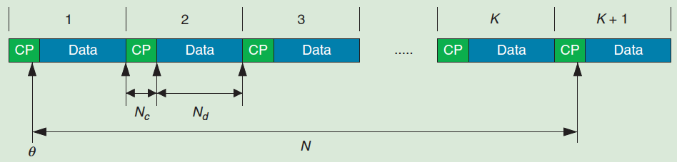
基于二阶统计特性的检测：OFDM信号检测
出发点：
由于通信信号中加入的冗余，导致样本间具有一定的相关性。
如果通信信号足够接近高斯分布，并考虑到通信信号的均值通常为0，仅考察二阶统计就可以设计出接近优化的频谱感知算法。
OFDM信号为例
数据符号数：N_{d}
CP长度：N_{c}
发射信号：零均值，方差为γ²

Slide 56
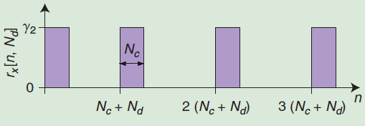
基于二阶统计特性的检测：OFDM信号检测
自相关函数（autocorrelation function, ACF）
注意：由于加入了CP，OFDM信号的ACF不是平稳的，而是时变的：
可以利用这一非平稳的特性检测OFDM信号，不同的利用方法构成了不同的检测算法。

Slide 57
基于采样协方差矩阵的检测
出发点：通常，接收到得通信信号的协方差矩阵具有特定的结构。例如，(Single Input Multiple Output, SIMO)、MIMO、OFDM信号样本的协方差矩阵都有特定的特征值结构。
以SIMO信号为例
信号模型:
h: L×1的信道系数矢量。

Slide 58
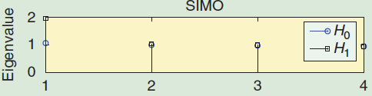
基于采样协方差矩阵的检测：SIMO
在H₁下，接收信号协方差矩阵
令λ₁，λ₂，…，λ_{L}是以R降序排列的特征值。由于hh^{H}的秩为1，于是：
采样协方差阵
特征值为v₁,v₂,…,v_{L}.

Slide 59
基于采样协方差矩阵的检测：SIMO
GLRT检测：当h、γ²、σ²均不知道。
上述方法可以推广到MIMO和时域加窗的情形，得到更一般的模型：
H₁下的协方差矩阵：

Slide 60
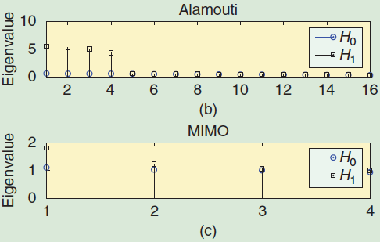
基于采样协方差矩阵的检测：MIMO
设R有d个不同的特征值，各自的重数分别为q₁,q₂,…,q_{d}。
定义 ，
如果知道特征值的重数，可以
得到算数-几何平均值比：
2根发射天线，
4根接收天线。

Slide 61
基于采样协方差矩阵的检测：盲检测
如何没有任何关于发射信号结构的知识，只能求助于盲检测：
最小最大特征值（MME）：
能量与最小特征值（EME）：
v₁：最大特征值；v_{L}最小特征值。

Slide 62
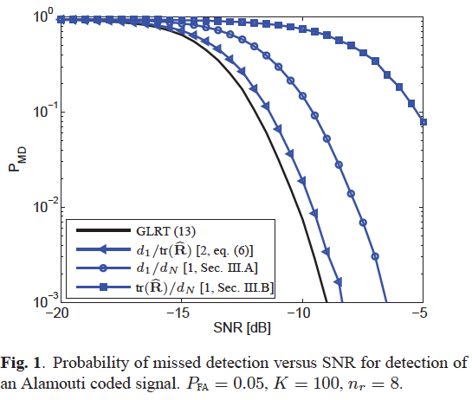
基于采样协方差矩阵的检测：SIMO
检测实例
检测器并不需要噪声的方差信息，没有SNR Walls的问题。
E. Axell, et at., “A unified framework for GLRT-based spectrum sensing of signals with covariance matrices with known eigenvalue multiplicities,” in Proc. IEEE ICASSP, Prague, Czech Republic, 2011, pp. 2956- 2989.

Slide 63
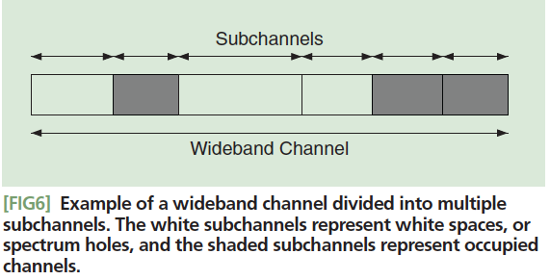
其它单节点感知问题
宽带感知问题
一个简单地处理方法是将宽带信道划分为多个窄带，并假设每个窄带独立，对每个窄带进行单独感知。
压缩感知（Compressive Sengsing）
基于滤波器组的感知（Filter-Bank based）
……

Slide 64
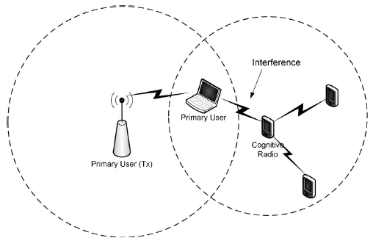
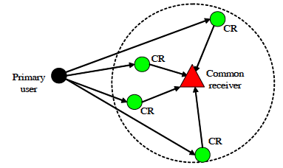
多节点协同频谱感知
动机与出发点：
由于功耗等约束，单个感知设备的灵敏度可能有限；
单个认知用户可能位于主用户信号的深衰落区域，导致无法检测到主用户信号；
单个认知用户可能检测不到主用户发射机，但可能会影响到主用户接收机，导致隐藏终端问题（hidden terminal problem）。
解决思路：
利用协同频谱感知(cooperative sensing)提高频谱感知的灵敏度。
基本问题：数据如何融合？

Slide 65
多节点协同频谱感知：
协同频谱感知可以分为两类
基本模型
定义：
软合并
（数据融合）
原始数据发送到融合中心（Fusion Center，FC）进行处理。
硬合并
（判决融合）
每个认知用户将1比特或多比特判决结果发送到FC进行处理。

Slide 66
多节点协同频谱感知：软合并
如果所有感知节点接收的信号相互独立，优化的融合准则是本地LLR的和：
如果： , ,可以进一步得到：
优化的协同频谱感知方案是每个感知节点采用能量检测，加权合并因子与信噪比有关。

Slide 67
多节点协同频谱感知：硬合并
软合并需要非常大的数据传输。在实际应用中，每个感知节点可以在本地先做判决，仅将判决结果发送到FC。
硬合并算法
本地判决：
满足 时，FC判决为H₁。

Slide 68

认知无线传输的方法与挑战
应用模式
基于频谱空洞
（overlay）
基于干扰门限
（underlay）
提高频谱利用效率
降低对主用户系统的干扰
多载波传输
多天线传输

Slide 69
认知无线传输：多载波传输
OFDM具有众多优异的特性，广泛应用于高速无线通信系统，是主要研究的认知无线传输方法。
优势(pro)
可以通过FFT同时进行频谱感知和OFDM调制；
不足
(con)
OFDM具有较大的带外辐射，需要抑制对主用户系统的干扰。
可以通过置零（Notch）子载波适应可用频谱资源。
同步、PAPR……

Slide 70


认知无线传输：OFDM
系统结构与原理

Slide 71

认知无线传输：OFDM
问题：较大的带外辐射将对主用户系统带来有害干扰。需要抑制带外辐射。
带外辐射抑制技术
加窗（Windowing）
子载波加权（Subcarrier Weighting, SW）
干扰抵消子载波（Insertion of Cancellation Carriers, CC）
……

Slide 72
理论基础：凸优化理论回顾
凸优化理论使得工程问题中复杂的分析、建模与求解变得标准化，简化了工程师们的设计流程。
这一类优化问题可以归为凸优化问题
约束为凸集（仿射集）
目标函数为凸函数
数值迭代解法为内点法
S. Boyd, L. Vandenberghe, Convex Optimization, Cambridge University Press, 2004.

Slide 73
理论基础：凸优化理论回顾
凸集
凸函数

Slide 74
理论基础：凸优化理论回顾
拉格朗日对偶
做拉格朗
日算子
原问题
对偶问题
将最优化问题转化为其对偶形式，可以得到凹性的无约束问题，便于求解。

Slide 75


OFDM干扰抑制：子载波加权(Subcarrier Weighting, SW)
基本思想：对可用子载波上的发射符号进行加权。
基本方法：在满足功率约束的条件下，选择使得发射符号带外辐射最小化的权重因子。
I. Cosovic, S. Brandes, and M. Schnell, “Subcarrier weighting: a method for sidelobe supression in OFDM systems,” IEEE Communications Letters, vol. 10, no. 6, pp. 444-446, June 2006.

Slide 76




OFDM干扰抑制：子载波加权
优化问题：
问题：影响误码率。

Slide 77


OFDM干扰控制：干扰子载波(Cancellation Carriers, CC)
基本思想：在OFDM的频谱两端插入一些子载波，用以抵消OFDM符号导致的干扰。
基本方法：干扰子载波上的权重因子通过求解最小化发射数据的带外辐射得到。
S. Brandes, I. Cosovic, and M. Schnell, “Reduction of out-of-band radiation in OFDM systems by insertion of cancellation carriers,” IEEE Communications Letters, vol. 10, no. 6, pp. 420-421, June 2006.

Slide 78




OFDM干扰控制：干扰子载波
优化问题：
问题：不能保证干扰抑制的程度，约束条件需要预设。

Slide 79

OFDM干扰抑制：从容量的角度出发
优化问题
目标: 最大化CRU传输容量
对PU干扰抑制的具体需求
在CCs与传输子载波上自适应分配能量
模型结合了CCs与SW，然而，这不是一个能够直接求解的凸优化问题；传统方法的优点则在于其建模方式是凸的。

Slide 80


OFDM干扰抑制：结果
SNR=10dB 抑制要求=35dB
采用CCs的方法
采用SW的方法

Slide 81



OFDM干扰抑制：结果
SNR=10dB 抑制要求=65dB
在高抑制要求下，会产生这样的情况：算法总会用更多的能量到CC上，以至于用于传输的功率不够多，影响容量

Slide 82


认知多天线传输
动机：多天线技术提供了空间的自由度，可以提高空间资源的利用效率。信息论的结果表明：认知MIMO信道可以获得最大的容量域。
系统模型：
优化目标：

Slide 83
认知多天线传输：常用的约束条件
最大发射功率约束:
Q：CR发射协方差矩阵。
P_{t}：发射功率
零干扰（Null Constraint）约束：
U：其列表示CR发射机不能发射的空间方向。
平均干扰（Soft-Shaping）约束：
G：干扰应当低于功率门限P^{ave}的子空间
峰值干扰功率约束：
λ_{max}(.)：矩阵的最大特征值
P^{peak}：最大峰值干扰功率

Slide 84

认知多天线传输
零干扰（White Space）Vs. 平均干扰（Soft-Shaping）(Black/Gray Space)

Slide 85
认知多天线传输：下行MISO
假设：
平均干扰约束（干扰温度：Interference Temperature）
窄带系统
信道完全已知
信号模型
接收信号：
干扰：
接收SINR：

Slide 86
认知多天线传输：下行MISO
发射波束成形因子设计结合功率控制
原问题
认知系统中对主用户的干扰控制
认知接收机误码率控制
SOCP改写
标准的SOCP问题

Slide 87
认知多天线传输：上行MIMO
假设：
采用OFDMA接入的宽带MIMO-OFDM系统
信号模型：
干扰温度：
b_{m,n}=1：主用户m占用第n个子载波，反之则否。
a_{m,n}=1：认知用户m占用第n个子载波，反之则否
问题模型
与CR用户的子载波选择系数a以及功率有关的总容量，w为用户权重
约束条件为线性约束。干扰温度不超过主用户门限

Slide 88
认知多天线传输：上行MIMO
对偶问题：
解法：

Slide 89
认知多天线传输：上行MIMO
仿真参数设置
系统带宽20MHz；
子载波数64；
CRBS与CRU各配备4根天线；
3个认知用户；
8个主用户

Slide 90


认知多天线传输：其他问题
信道状态未知的情况：盲信道估计和学习
多CR用户分布式接入：博弈理论（Game Theory）
G. Scutari, D. P. Palomar, and S. Barbarossa“Cognitive MIMO radio，” IEEE Signal Processing Magazine, pp. 46-59, Nov. 2008.

Slide 91
内容安排
基本概念与原理
信息论的角度
信号处理的角度
网络的角度
应用与原型系统

Slide 92


问题提出：网络架构
认知无线网络架构
问题：
认知网路架构、认知MAC、认知路由（routing）、认知资源管理
跨层优化

Slide 93
资源管理：基于图论的频谱分配
基本思想：将认知用户组成的网络抽象成图。
图中每一个顶点代表认知用户，每一条边表示一对顶点间的冲突或者干扰。
如果图中的某两个顶点由一条边连接，则假定这两个节点不能同时使用相同的频谱。
每个顶点与一个集合关联，这个集合代表该顶点所在区域位置可以使用的频谱资源。
可用频谱矩阵：
效益矩阵：
干扰矩阵：
频谱分配矩阵：

Slide 94
资源管理：基于图论的频谱分配
频谱分配矩阵A必须满足无干扰条件：
基本方法：将频谱问题抽象为一个图G=(U, E_{c}, L_{B})着色。
U是图G的顶点集合，表示频谱共享用户；
L_{B}表示顶点可选频谱集合和权重；
E_{c}是边集，由干扰矩阵C决定，仅当c_{n,k,m}=1时，两个不同顶点用户之间有一条颜色为m的边。
基本的约束：当两个不同顶点间存在m色边的时候，这两个顶点不能同时着m色。
H. Zheng, C. Peng. Collaboration and Fairness in Opportunistic Spectrum Access. IEEE International Conference on Communication (ICC’05), 2005, 5: 3132-3136.

Slide 95
资源管理：基于图论的频谱分配
颜色敏感着色算法（Color Sensitive Graph Coloring, CSGC）
准则：协作最大和带宽准则(Collaborative-Max-Sum-Bandwidth, CMSB)
算法：
每次分配时将节点标上标记，每个标记都与一个频段对应；
选取拥有最高标号值的节点并将相关的频谱分配给节点，更新拓扑；
从分配频谱的节点和该节点所有冲突受限相邻节点的频谱列表中删除已经分配的频谱，以及这些节点以该频谱相连的边；
若某个顶点的频谱列表为空，则将该节点从图中删除，当所有顶点的关联频谱列表为空集时，算法结束。
D_{i,m}：频带m上与用户i有干扰的用户个数。

Slide 96
性能分析：基于排队论的性能分析
问题的特殊性：性能分析需要同时考虑主用户和认知系统两者的影响，前者具有更高的优先级。
基本的方法：
主用户系统和CR系统各自被建模为M/G/1排队模型，相应数据包的到达服从泊松过程，服务时间服从指数分布；
主用户数据包和CR用户数据包分别被等效为排队队列中的高优先级顾客和低优先级顾客，基于M/G/1抢占重传优先级排队理论对CR用户传输的系统时延进行分析。

Slide 97
性能分析：基于排队论的性能分析
这里CR用户必须重传中断发生前已经传输的那部分数据，即中断重传模式
系统假设：
不存在虚警和漏检错误
完美感知
主用户业务出现后，CR用户立即中断当前
业务；直到主用户传输完成，CR用户才能
重新传输当前被中断的业务
理想
冲突检测
所有CR用户业务采用集中控制的方式，相
互间不存在干扰
集中式调度
M/G/1模型，数据包的到达服从泊松过程，
服务时间服从指数分布
数据包
活动特性

Slide 98
性能分析：基于排队论的性能分析
定义
CR用户行为
信道接入策略
虚拟优先级队列模型
主用户数据到达速率
高优先级
CR用户数据到达速率
低优先级
当CR用户数据包进入相应的虚拟优先级队列后，其将一直呆在该队列中，直到整个数据包被传输完成
某信道上CR用户数据到达速率

Slide 99
性能分析：基于排队论的性能分析
传输时延分析
主用户传输系统：等效于M/G/1排队模型
CR用户传输系统：
CR用户在信道上完成整个数据包传递所需的总持续时间
中断次数
中断引起的，无效传递时间
主用户占用，忙期持续时间
无中断传递持续时间

Slide 100
性能分析：基于排队论的性能分析
传输时延分析
情况一
情况二
当CR用户数据包到达时，授权信道上不存在正在传输的其它CR用户数据包。
当CR用户数据包到达时，授权信道上存在正在传输的其它CR用户数据包。
系统时延均值
综合两种情况的存在概率
主用户业务强度
CR用户业务强度

Slide 101
性能分析：基于排队论的性能分析
优化的多信道接入策略
假定所有CR用户接入策略相同，总系统时延均值
接入策略的优化等效为一个非线性规划问题
其它低复杂度策略
信道接入策略
等概率：
反比例：

Slide 102
性能分析：基于排队论的性能分析
三个授权信道上的接入策略系统时延均值比较
主用户业务
参数索引
1
(0.3, 0.3, 0.3)
2
(0.3, 0.3, 0.25)
3
(0.3, 0.3, 0.15)
4
(0.3, 0.3, 0.05)
5
(0.3,0.25,0.05)
6
(0.3, 0.15, 0.05)
7
(0.3,0.05,0.05)
8
(0.25,0.05,0.05)
9
(0.2,0.05,0.05)
10
(0.15,0.05,0.05)
11
(0.1,0.05,0.05)
12
(0.05,0.05,0.05)

Slide 103

其它问题：认知MAC协议
控制信道设计
公共控制信道（Common Control Channel）
时分（Split Phase）
跳频（Frequency Hopping）
接入算法设计
图论（Graph Theory)
博弈论(Game Theory)
随机算法（Stochastic algorithm）
……
A. D. Domenico, E. C. Strinati, etc. “A survey on MAC strategies for cognitive for cognitive radio networks,” IEEE Communication Surveys & Tutorials, vol. 14 no. 1. pp. 21-44,, First Quarter, 2012.

Slide 104

其它问题：频谱分配
E. Z. Tragos, S. Zeadlly, etc. “Spectrum assignment in cognitive radio networks: a comprehensive survey,” IEEE Communication Surveys & Tutorials, vol. 15, no. 3. pp. 1108-1135, Third Quarter, 2013

Slide 105
内容安排
基本概念与原理
信息论的角度
信号处理的角度
网络的角度
应用与原型系统

Slide 106

国际标准化（International Standardization）
政府间和商业标准化组织纷纷开展技术标准的制定工作。
ITU
IEEE
European Telecommunications Standards Institute（ETSI）
European Association for Standardizing Information and Communication Systems(ECMA)
……
S. Filin, H. Harada, H. Murakami, and K. Ishizu, “International standardization of cognitive radio systems,” IEEE Communications Magazine, pp. 82-89, March 2011.

Slide 107

政策（regulation）
四个国家和地区政策比较

Slide 108
应用范例（Applications）
Usage Model (UM) | 应用场景 | 描述
1 | 大范围互连 | 高数据率固定站点组成的骨干网
2 | 公用服务业网络 | 接入情况复杂的固定站之间的互连
3 | 交通和物流 | 移动站点的后勤控制
4 | 移动互联 | 移动台的无缝连接
5 | 高速的车载宽带接入 | 高速移动的移动台组成的高数据率骨干网
6 | 办公室和家庭网络 | 高数据率小范围室内互连
7 | 紧急情况和公共安全 | 严苛环境下的高可靠性互连（如地震、火灾现场等）

Slide 109

UM1: 大范围互联
在高数据率固定站点间构成骨干网。

Slide 110

UM2：公用服务业网络
接入情况复杂的站点之间的互联

Slide 111

UM3：交通物流
移动站点的后后勤控制。

Slide 112

UM4: 陆地移动网络
移动台的无缝连接。

Slide 113

UM5：高速车联网
提供高速的车载宽带接入。

Slide 114

UM6：办公室和家庭联网
提供回传通路。

Slide 115

UM7: 公共安全
紧急情况和公共安全应用，在严苛的环境下提供可靠互联。

Slide 116
原型系统：DySNet
动态频谱资源共享无线通信系统（Dynamic Spectrum Sharing Network，DySNet）
监控网络
DySNet

Slide 117

技术特性
基于软件无线电平台和可重构的一体化协议栈架构，通过协议重构，支持集中式、分布式和混合式三种动态频谱共享网络架构。
基于软件无线电平台的网路节点。
控制与管理平面
数据、感知、控制三平面协议栈
数据平面
认知平面
网络层（子网）
协同感知
可重构MAC层
本地感知
物理层(数据)
物理层（感知）
分布式网络
混合式网络
集中式网络
+
=

Slide 118


DySNet：上海外场测试
外场测试评估环境位于上海市长宁区的临空经济园区。由3个节点组成2小区的外场，规划覆盖面积超过3平方公里。
AP1：位于上海无线研究中心附近工商银行大楼楼顶；
AP2：位于上海无线研究中心信息大厦楼顶；
UE：移动节点；移动路线如图1红线所示
AP1发射功率是25dBm，AP2是5dBm，移动UE的发射功率是25dBm。

Slide 119


DySNet：成都外场实验
位于电子科技大学沙河校区，具有8个节点：
节点1： 位于通信楼11楼顶楼；
节点2： 位于211楼12楼顶楼；
节点3： 位于微固楼顶楼；
节点4： 位于主楼东楼顶；
节点5： 位于主楼西顶楼；
节点6： 位于逸夫楼顶楼；
节点7和8：移动节点。

Slide 120





DySNet：实验情况
UE在各个AP下的接入情况
DySNet空闲信道的利用状况
单节点的感知结果及各个AP侧的感知融合结果
UE开启业务后AP侧的空口速率

Slide 121
Homework
1. What kind of radio system is cognitive radio?
2. What are the methods of acquiring available spectrum resources in cognitive radio?
3. What are the two application models of cognitive wireless transmission?
Tips: Q1, see P10; Q2, see P46; Q3, see P68.

